Slide 1
МЕТОДИЧЬ МОДЕРНЕ ЫН ПРОЧЕСУЛ ДЕ ФОРМАРЕ А ДЕПРИНДЕРИЛОР ШИ КОМПЕТЕНЦЕЛОР ЫН КАДРУЛ АКТИВИТЭЦИЛОР ДЕ ЛИМБЭ ОФИЧИАЛЭ (МОЛДОВЕНЯСКЭ)
Дискурс теоретико-практик
реализат де Докина Е.И.
ынвэцэтор де лимбэ молдовеняскэ
ын ИМЫ «Грэдиница пентру копий №16
дин ор. Бендер»,
II категорие калификативэ

Slide 2
Технолоӂия педагоӂикэ
Технолоӂия презинтэ ун сет де техничь утилизате ын орьче афачере, абилитате, артэ (конформ дикционарулуй експликатив).
Технолоӂия педагоӂикэ констэ ын проектаря прочесулуй едукационал базат пе утилизаря унуй сет де методе, техничь ши форме де организаре а активитэциор едукационале ши де ынвэцаре, каре спореск ефикачитатя формэрий компетенцелор ши а кэрор утилизаре аре ун резултат клар дефинит.

Slide 3
Кончептеле методолоӂиче модерне
Кончептул комуникатив;
Кончептул проектулуй;
Кончептул интенсив;
Кончептул активитэций.

Slide 4
Метода комуникативэ (карактеристичь спечифиче)
скопул ынвэцэрий есте ну де а стэпыни о а доуа лимбэ, чи де а депринде «о културэ лингвистикэ», каре инклуде ун аспект когнитив, едукационал ши компетитив;
пресупуне куноаштеря тутурор аспектелор културий лимбий студияте прин комуникаре;
утилизаря тутурор функциилор ситуативе ын прочесул де предаре—ынвэцаре;
стэпыниря ши мижлоачелор де комуникаре нон-вербалэ;
утилизаря екзкрчициилор де ворбире кондиционатэ.

Slide 5
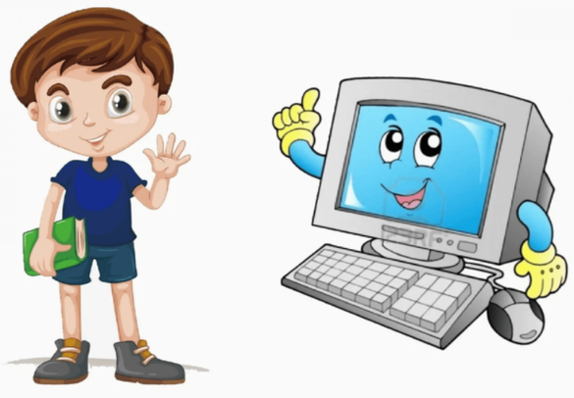
Дин че каузэ технолоӂииле мультимедия сынт актуале ши нечесаре?
1)Актуалменте аре лок прочесул интенсив де информационализаре а сочиетэций;
2)Нечеситатя де а спори калитатя ши ефичиенца почесулуй едукационал-дидактик дин грэдиница пенру копий.
Акитивитатя дин грэдиница пентру копий требуе сэ фие:
*емоционалэ;
*вие ши динамикэ;
*дотатэ ку материал илустратив калитатив;
*партичипаря фиекэруй копил требуе сэ фие максималэ.

Slide 6
Технолоӂия информационал-комуникативэ
Информация де пе екран презинтэ ун интерес спорит
Компетенцеле акумулате се рецин ын меморие пе мулт тимп ши ушор пот фи актуализате
Мишкаря, сунетул, мултианимаря сынт атрактибиле пентру копий ши пе мулт тимп каптязя атенция лор
Информация суб формэ де имаӂине, пиктограмэ сау симбол есте май фачилэ пентру
а фи ынцелясэ
Оферэ посибилитатя де а модела ситуаций, каре ын вяца реалэ ну пот фи вэзуте

Slide 7
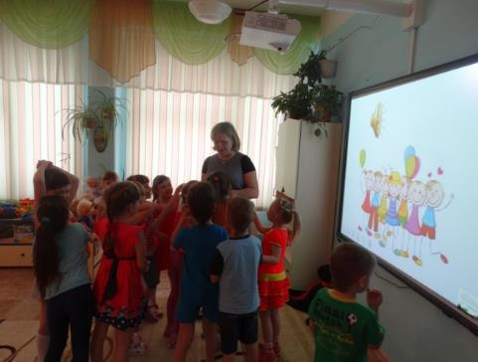
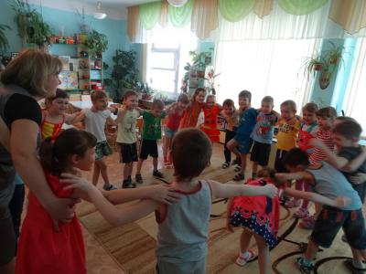
Каптаря атенцией

Slide 8
Презентаций тематиче

Slide 9
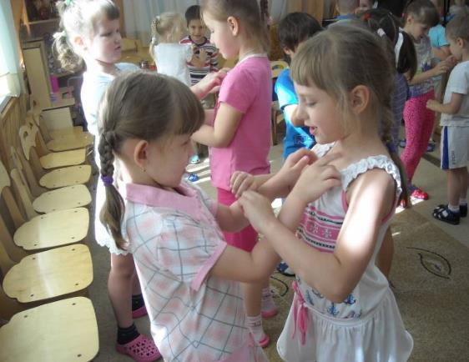
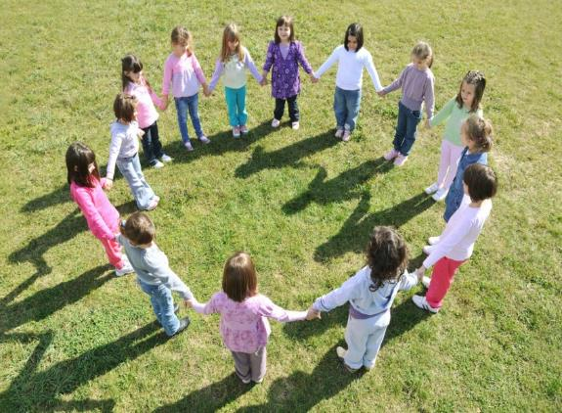
Активитатя интерактивэ (Лукрул ын перекь, Хора)

Slide 10
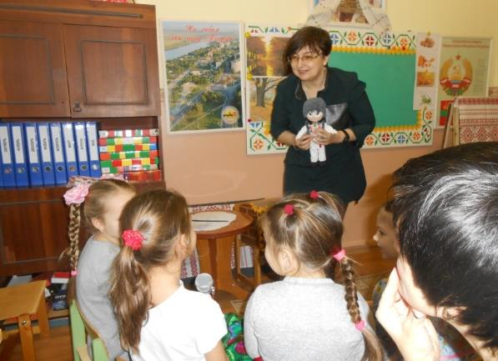
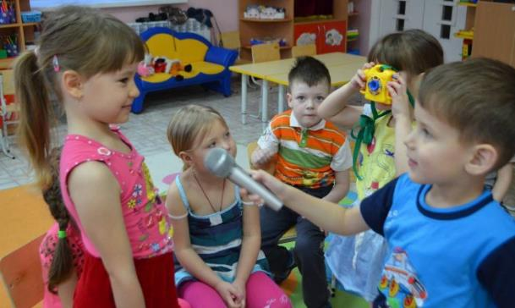
Активитатя интерактивэ (Лэнцишорул, Интервиул)

Slide 11
Метода проектелор

Slide 12
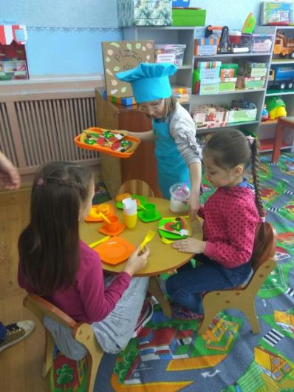
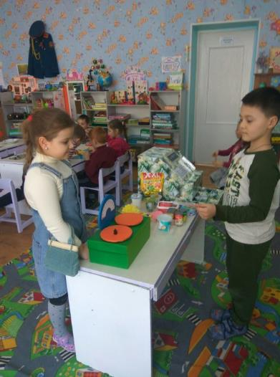
Метода интенсивэ (жокул де рол)

Slide 13
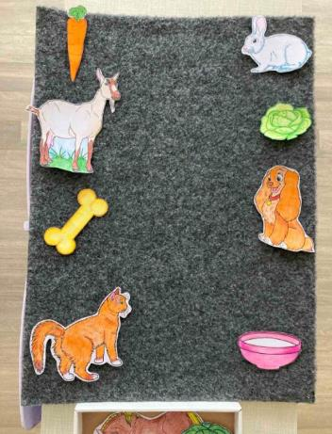
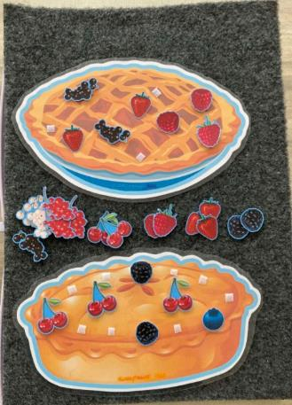
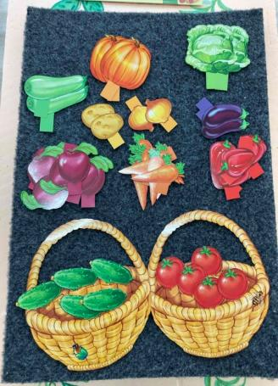
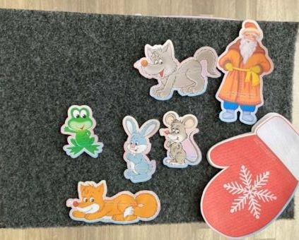
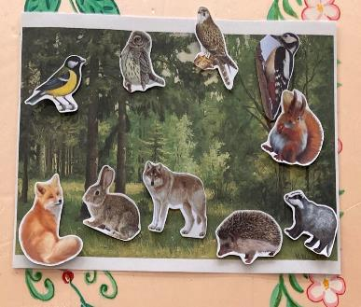
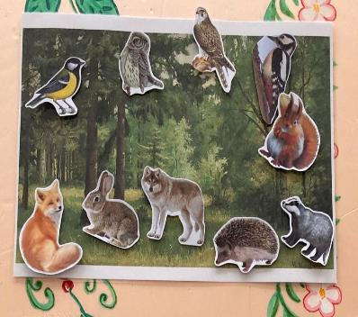
Метода интенсивэ (жокурь дидактиче интерактиве)

Slide 14
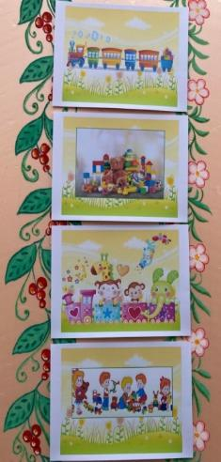
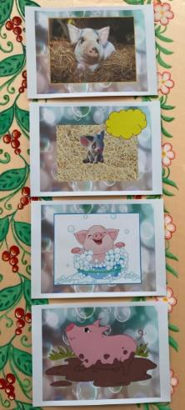
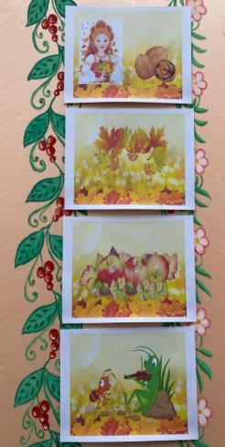
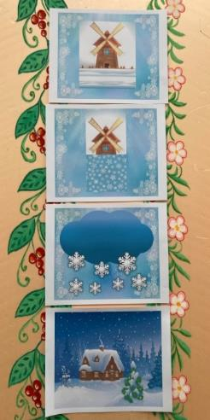
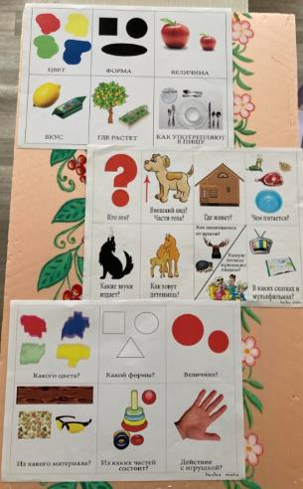
Мнемотехника

Slide 15
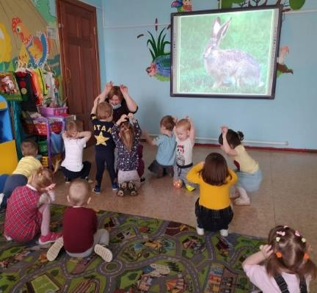
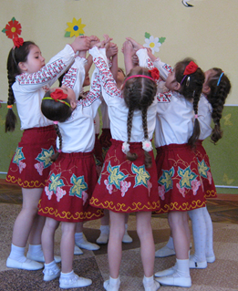
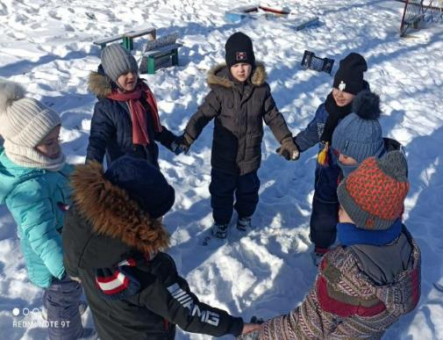
Технолоӂий де превенире а супраынкэркэрий ши де протежаре а сэнэтэций

Slide 16
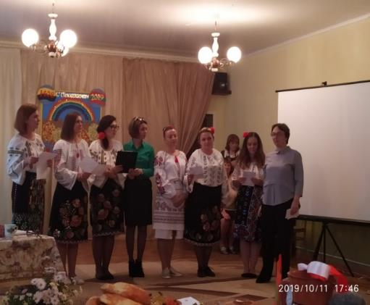
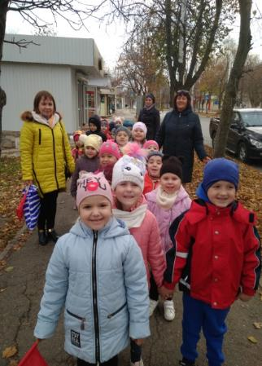
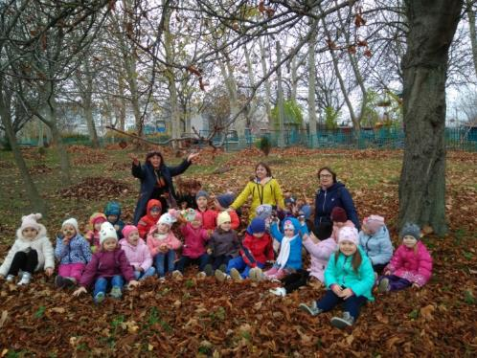
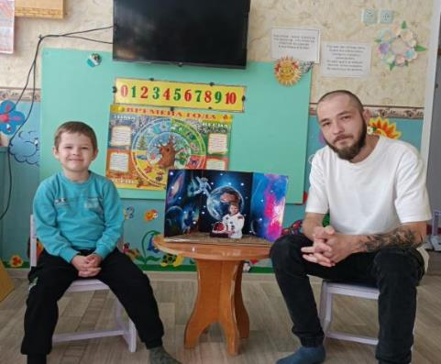
Интеракциуня ку пэринций

Slide 17
Конклузий
Ун ынвэцэтор модерн ну поате лукра ефичиент фэрэ а утилиза технолоӂий педагоӂиче модерне ын мунка са, а кэрор утилизаре есте уна дин принчипалеле кондиций пентру ымбунэтэциря калитэций едукацией, диверсификаря прочесулуй де ынвэцаре а прешколарилор ши утилизаря май ефичиентэ а тимпулуй превэзут пентру студиере а лимбий офичиале.

Slide 18
Вэ мулцумеск пентру атенцие!

